Slide 1
Python
Python 3.7.X

Slide 2
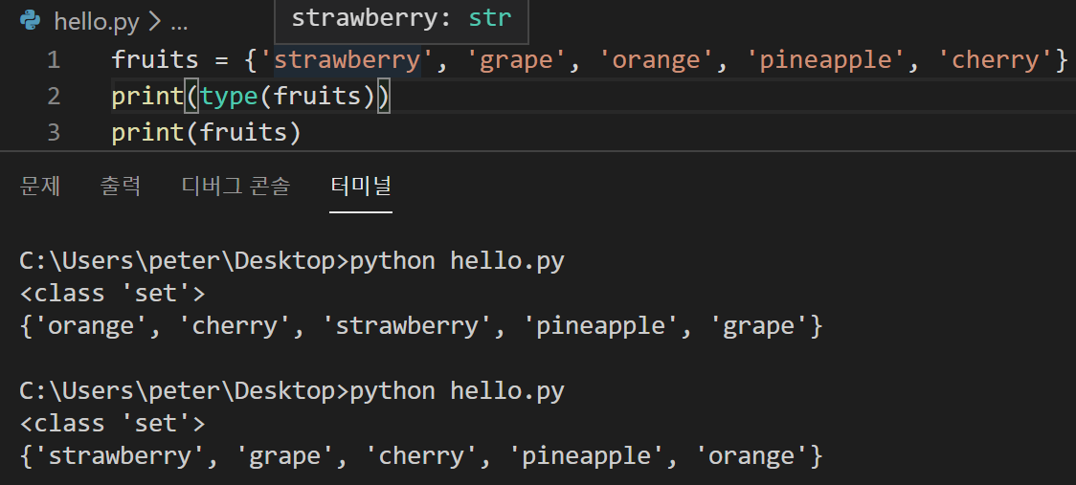
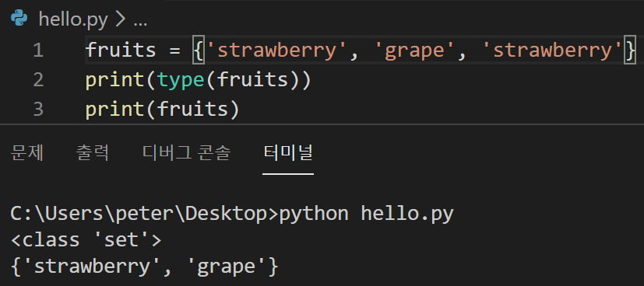
세트 사용하기
집합을 표현하는 세트(set)라는 자료형
세트는 합집합, 교집합, 차집합 등의 연산이 가능
세트 = {값1, 값2, 값3}
세트는 요소의 순서가 정해져 있지 않습니다(unordered).
따라서 세트를 출력해보면 매번 요소의 순서가 다르다
세트에 들어가는 요소는 중복될 수 없다
중복되면 1개가 된다

Slide 3
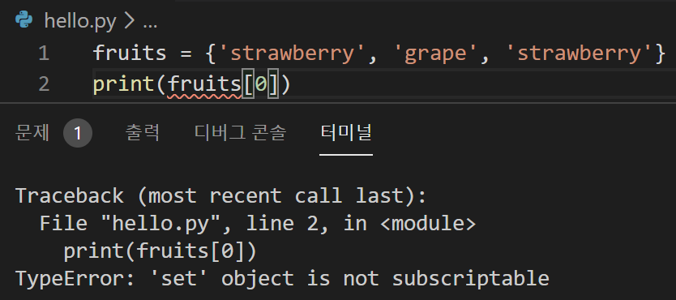
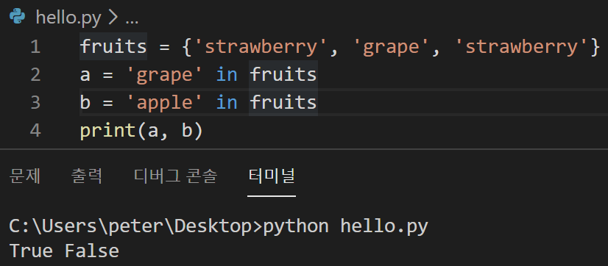
세트 사용하기
세트는 리스트, 튜플, 딕셔너리와는 달리 [ ](대괄호)로 특정 요소만 출력할 수는 없다
in 연산자를 사용
세트에 특정 값이 있는지 확인 ➔
in 연산자를 사용

Slide 4
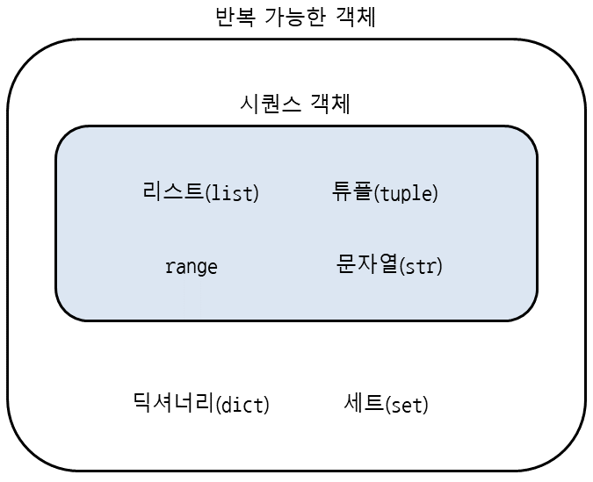
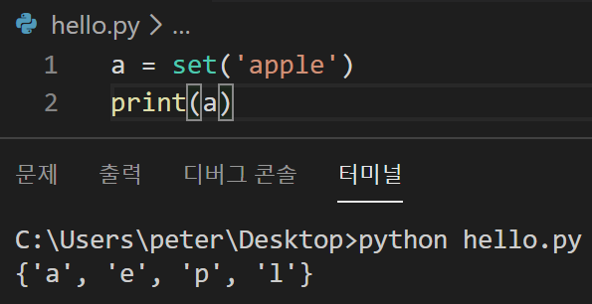
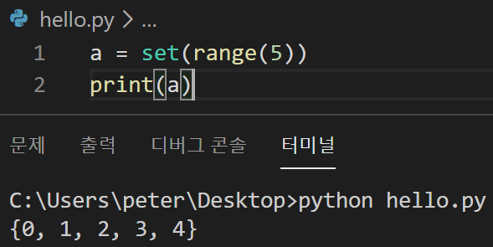
세트 사용하기
set를 사용하여 세트 만들기
set(반복가능한객체)
중복된 문자는 포함되지 않는다

Slide 5
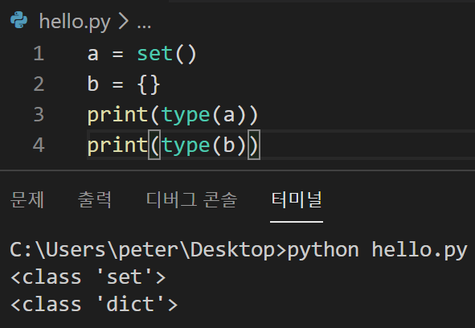
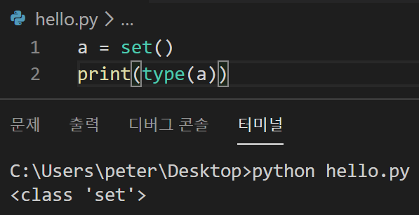
세트 사용하기
빈 세트
빈 세트는 a = set()
변수 = {}와 같이 만들면 빈 딕셔너리가 만들어지므로 주의

Slide 6
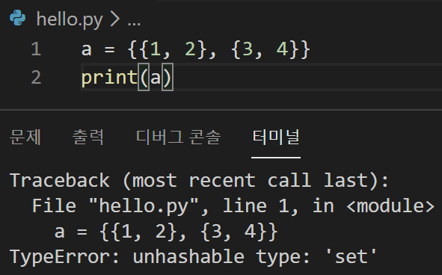
세트 사용하기
세트 안에 세트를 넣을 수 없다

Slide 7
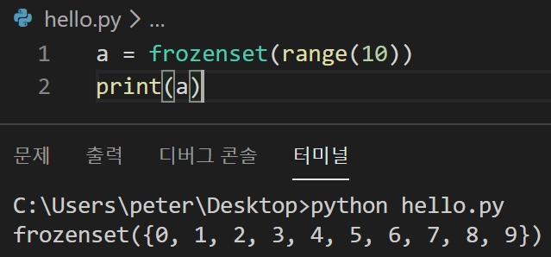
세트 사용하기
프로즌 세트
프로즌세트 = frozenset(반복가능한객체)
집합 연산과 메서드에서 요소를 추가하거나 삭제하는 연산, 메서드는 사용할 수 없다
frozenset의 요소를 변경하려고 하면 에러가 발생한다
frozenset는 왜 사용하는 이유!
세트 안에 세트를 넣고 싶을 때 사용
frozenset는 frozenset를 중첩해서 넣을 수 있다.
단, frozenset만 넣을 수 있고, 일반 set는 넣을 수 없다

Slide 8
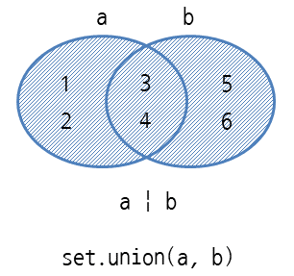
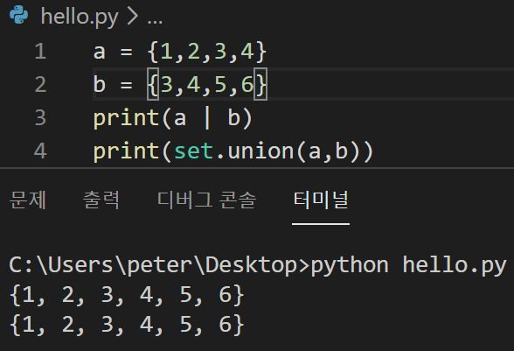
세트 사용하기
집합 연산 사용하기
| 연산자는 합집합(union)을 구하며 OR 연산자 |를 사용
세트1 | 세트2
set.union(세트1, 세트2)

Slide 9
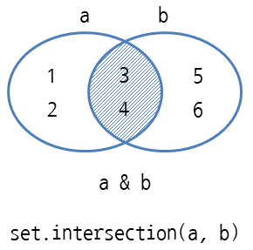
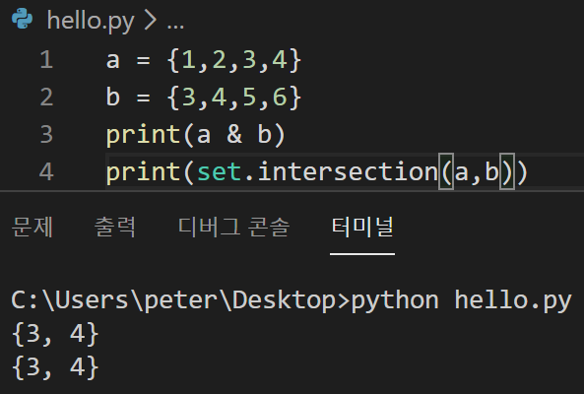
세트 사용하기
집합 연산 사용하기
& 연산자는 교집합(intersection)을 구하며 AND 연산자 &를 사용

Slide 10
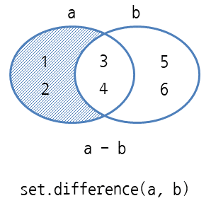
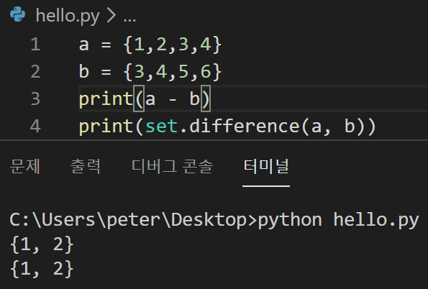
세트 사용하기
집합 연산 사용하기
- 연산자는 차집합(difference)을 구하며 뺄셈 연산자 -를 사용

Slide 11
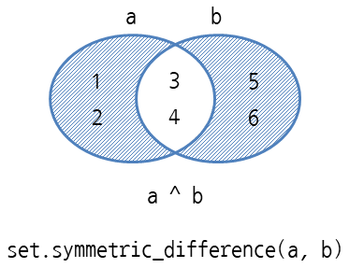
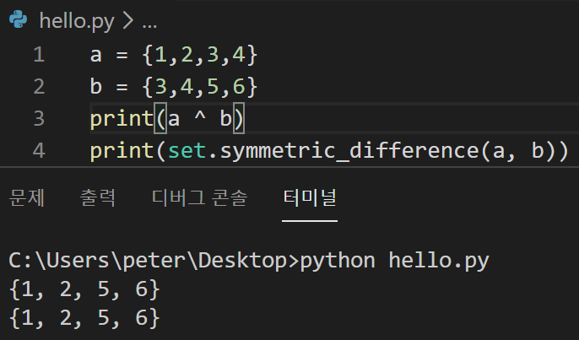
세트 사용하기
집합 연산 사용하기
^ 연산자는 대칭차집합(symmetric difference)을 구하며 XOR 연산자 ^를 사용

Slide 12
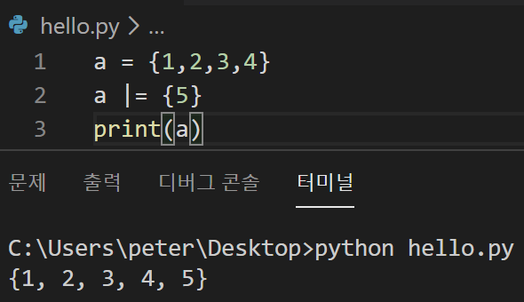
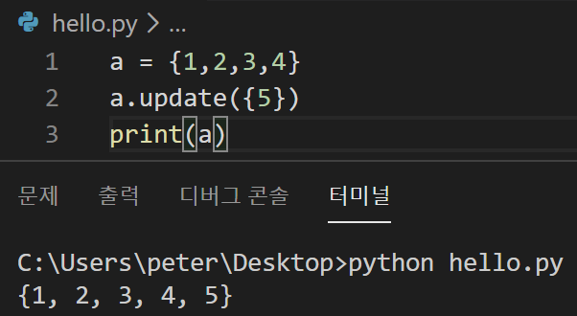
세트 사용하기
집합 연산 후 할당 연산자 사용하기
세트 자료형에 |, &, -, ^ 연산자와 할당 연산자 =을 함께 사용하면 집합 연산의 결과를 변수에 다시 저장(할당)한다
세트1 |= 세트2
세트1.update(세트2)

Slide 13
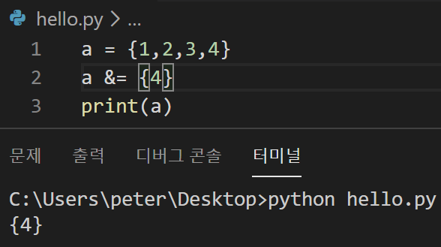
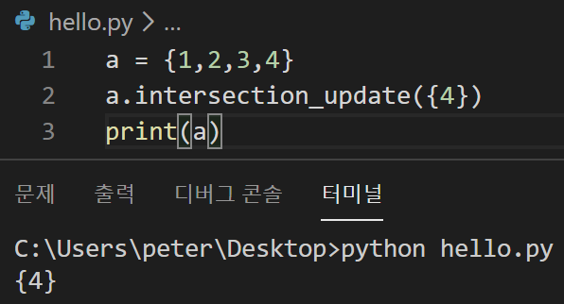
세트 사용하기
집합 연산 후 할당 연산자 사용하기
&=은 현재 세트와 다른 세트 중에서 겹치는 요소만 현재 세트에 저장하며 intersection_update 메서드와 같다
세트1 &= 세트2
세트1.intersection_update(세트2)

Slide 14
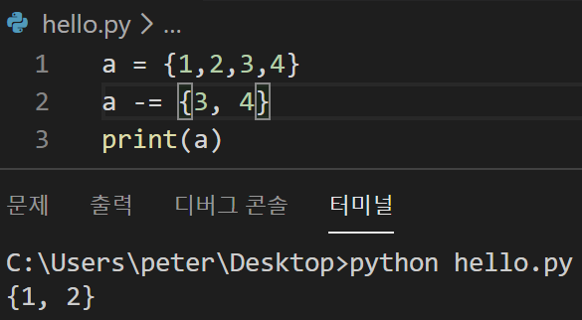
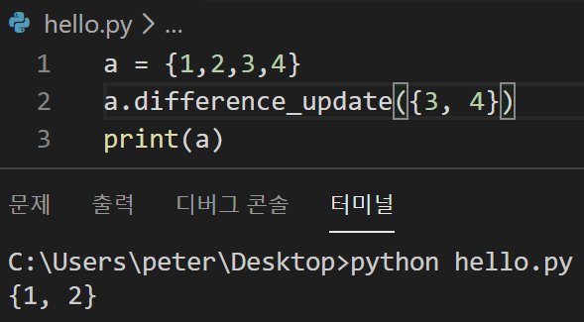
세트 사용하기
집합 연산 후 할당 연산자 사용하기
-=은 현재 세트에서 다른 세트를 빼며 difference_update 메서드와 같다
세트1 -= 세트2
세트1.difference_update(세트2)

Slide 15
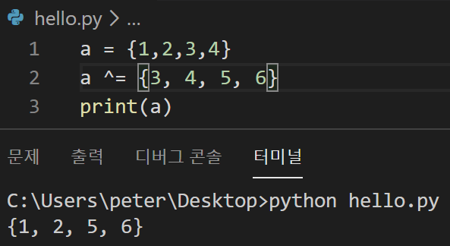
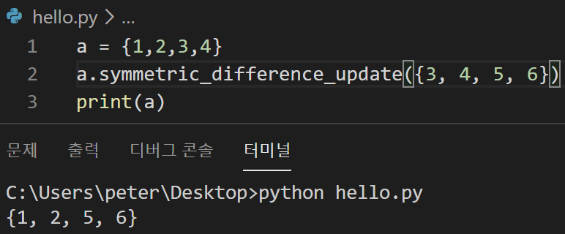
세트 사용하기
집합 연산 후 할당 연산자 사용하기
^=은 현재 세트와 다른 세트 중에서 겹치지 않는 요소만 현재 세트에 저장하며 symmetric_difference_update 메서드와 같다
세트1 ^= 세트2
세트1.symmetric_difference_update(세트2)

Slide 16
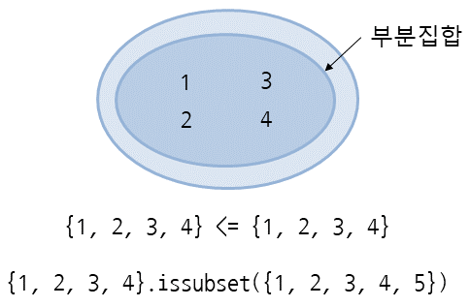
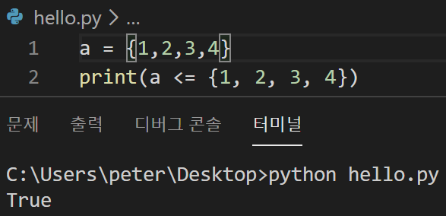
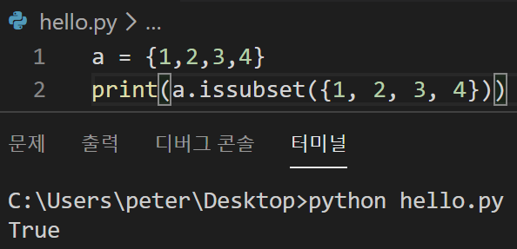
세트 사용하기
집합 연산 후 할당 연산자 사용하기
<=은 현재 세트가 다른 세트의 부분집합(subset)인지 확인하며 issubset 메서드와 같다
현재세트 <= 다른세트
현재세트.issubset(다른세트)

Slide 17
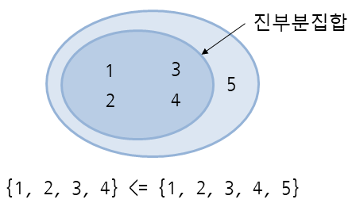
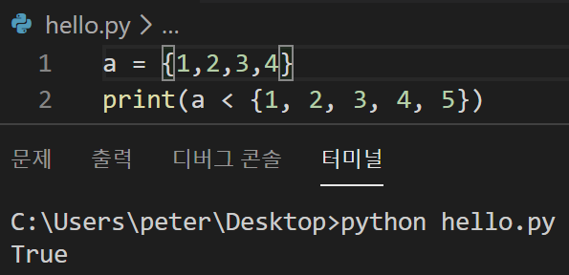
세트 사용하기
집합 연산 후 할당 연산자 사용하기
<은 현재 세트가 다른 세트의 진부분집합(proper subset)인지 확인하며 메서드는 없다
현재세트 < 다른세트

Slide 18
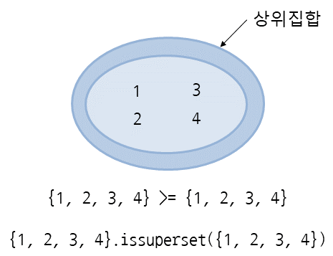
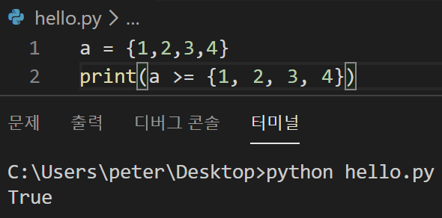
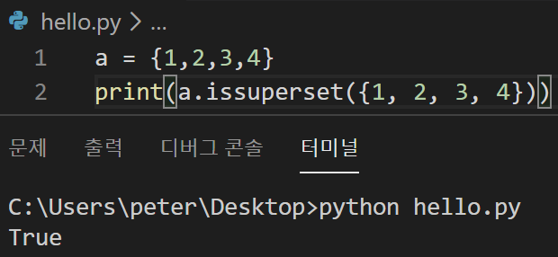
세트 사용하기
집합 연산 후 할당 연산자 사용하기
>=은 현재 세트가 다른 세트의 상위집합(superset)인지 확인하며 issuperset 메서드와 같다
현재세트 >= 다른세트
현재세트.issuperset(다른세트)

Slide 19
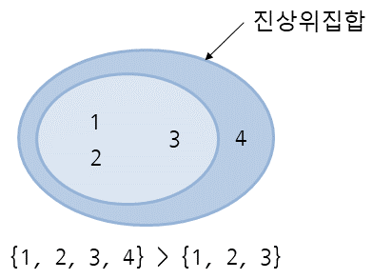
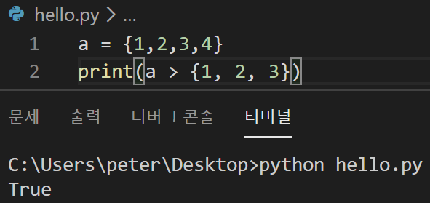
세트 사용하기
집합 연산 후 할당 연산자 사용하기
>은 현재 세트가 다른 세트의 진상위집합(proper superset)인지 확인하며 메서드는 없다
현재세트 > 다른세트

Slide 20
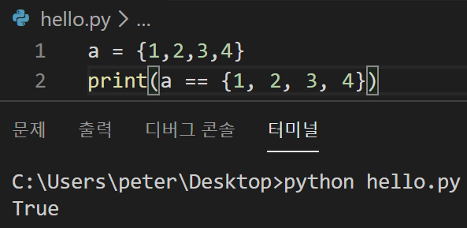
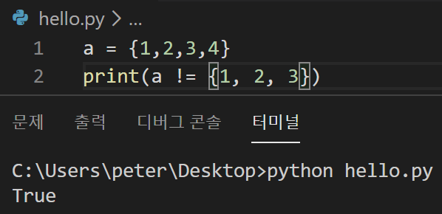
세트 사용하기
세트가 같은 지 다른 지 확인하기
== 연산자는 세트가 같은지 확인
!= 연산자는 세트가 다른지 확인

Slide 21
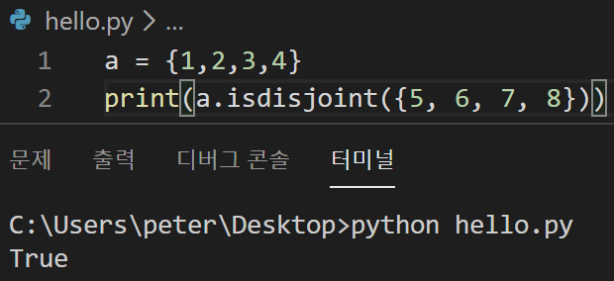
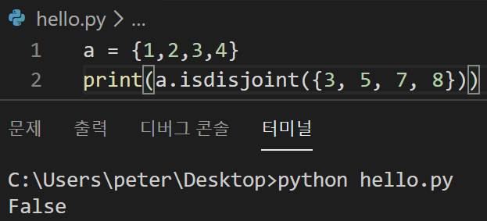
세트 사용하기
세트가 겹치지 않는지 확인하기
disjoint는 현재 세트가 다른 세트와 겹치지 않는지 확인한다.
겹치는 요소가 없으면 True, 있으면 False이다
현재세트.isdisjoint(다른세트)

Slide 22
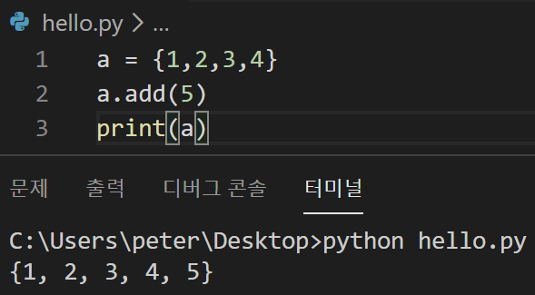
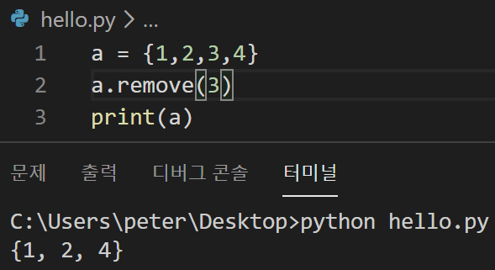
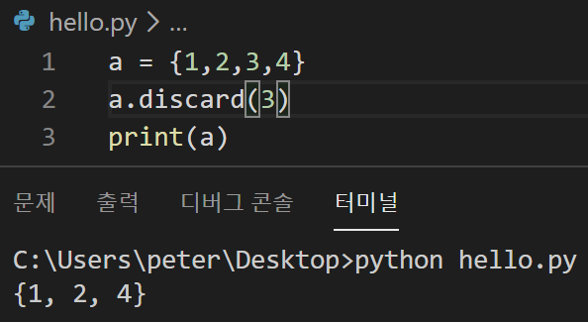
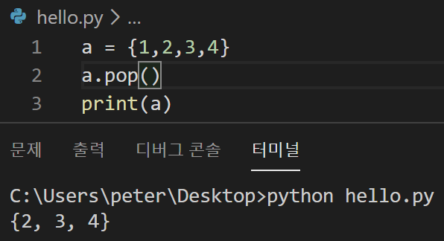
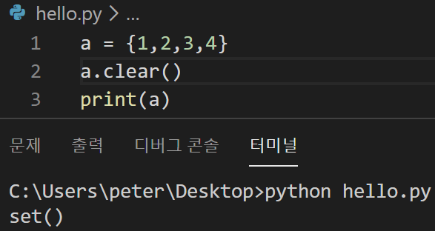
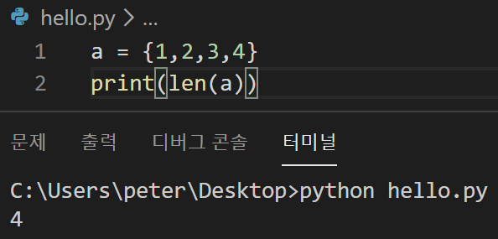
세트 조작하기
세트에 요소 추가하기
add(요소)
remove(요소)
discard(요소)
세트에 요소를 추가
세트에서 특정 요소를 삭제
세트에서 특정 요소를 삭제
없으면 에러를 발생
없으면 그냥 넘어간다
세트에서 임의의 요소 삭제
세트에서 모든 요소를 삭제
세트의 요소 개수 구하기

Slide 23
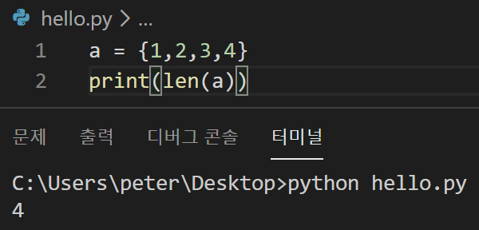
세트 사용하기
세트의 요소 개수 구하기

Slide 24
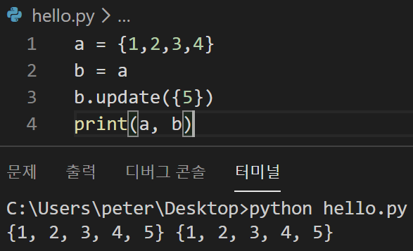
세트 사용하기
세트의 할당과 복사
복사하면 .copy 이용

Slide 25
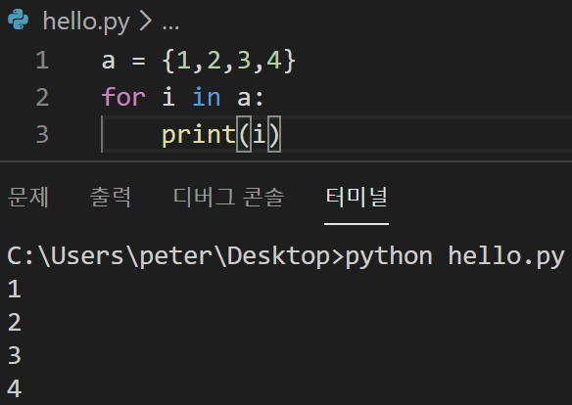
세트 사용하기
반복문으로 세트의 요소를 모두 출력하기
for 변수 in 세트:
반복할 코드

Slide 26


세트 사용하기
{식 for 변수 in 반복가능한객체}
set(식 for 변수 in 반복가능한객체)

Slide 27


세트 사용하기
세트 표현식에 if 조건문 사용하기
{식 for 변수 in 세트 if 조건식}
set(식 for 변수 in 세트 if 조건식)

Slide 28


세트 사용하기

Slide 29

세트 사용하기
정리

Slide 30
세트 사용하기

Slide 31
세트 사용하기

Slide 32
세트 사용하기

Slide 33
세트 사용하기

Slide 34
세트 사용하기

Slide 35
세트 사용하기

Slide 36
세트 사용하기

Slide 37
세트 사용하기

Slide 38
세트 사용하기

